Slide 1
Leli iclass lesizulu ngiyathemba ukuthi niyolithokozela ngiyanamukela
LM MFUPHI

Slide 2
IZIGABA NOMA ISIBAYA (CLASS OF NOUNS)

Slide 3
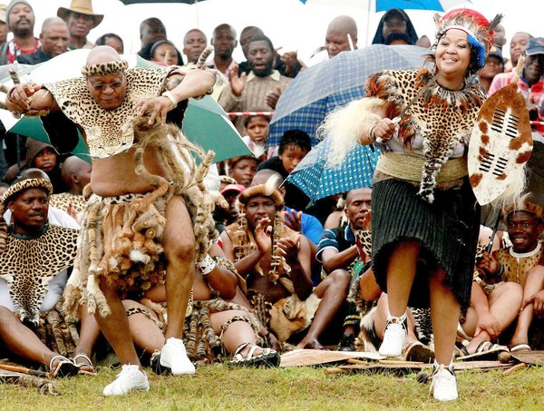
IZIGABA ZAMABIZO
UBUNYE (umuntu)
UBUNINGI(abantu)

Slide 4
Izigaba zamabizo nezivumelwano
Kubalulekile ukuthi uma umuntu ethi uyasazi isiZulu akwazi ukusikhuluma nokuhlanganisa amagama
Isibonelo: ugogo ujabulile
Leligama elidwetshelwe isivumelwano sikamenzi(ugogo)

Slide 5
Izigaba zamabizo nokuhlelwa kwazo
Amabizo kanye nezigaba
1 umuntu
2 abantu
3 umuzi
4 imizi
5 I(li)hhashi
6 amahhashi
7 isitulo
8 izitulo
9 inja
10 izinja
11 u(lu)phondo
14 ubuso 15 ukudla

Slide 6
1a 1 Iziqalo zamabizo | Ugogo Umuntu
2 2a | Abantu
3 | Umuzi
4 | Imizi
5 | Abantu
6 | Umuzi
7 | Isitulo
8 | Izitulo
9 | Inja
10 | Izinja
11 | U(lu)nyawo
14 | Ubuso
15 | Ukudla

Slide 7
Bafundi kubalulekile lokhu;
Ukwazi amabizo
Izigaba zamabizo
Ukuhlelwa kwazo
Uzenzele ezakho izigaba zamabizo
Wazi izivumelwano zamabizo

Slide 8
IZIGABA ZAMABIKO NEZIVUMELWANO
Esizulwini sinezigaba eziyishumi nanhlanu(15).
Sizozibuka zonke besesenza izivumelwano zezigaba zamabizo ngoba ukuze umuntu alwazi ulimi kufanele akwazi ukuhlanganisa amagama

Slide 9
Umsebenzi wasekhaya
Yisho ukuthi lamabizo akuziphi izigaba
Umama
Unogwaja
Isalukazi
Inkukhu
Inyoni
Imfene
Isikhova
Umfundisi
Bhala umisho ngalinye igama (25 marks)

Slide 10
Umphumela wemibuzo

Slide 11
Ayibonane ngokuzayo bakwethu
LM MFUPHI

